Slide 1




Муниципальное дошкольное образовательное автономное учреждение «Детский сад №99 комбинированного вида «Домовенок» г.Орска»
«Использование дидактических
игр и пособий в экологическом
образовании дошкольников»
Подготовила: воспитатель
Витенко О.А.

Slide 2
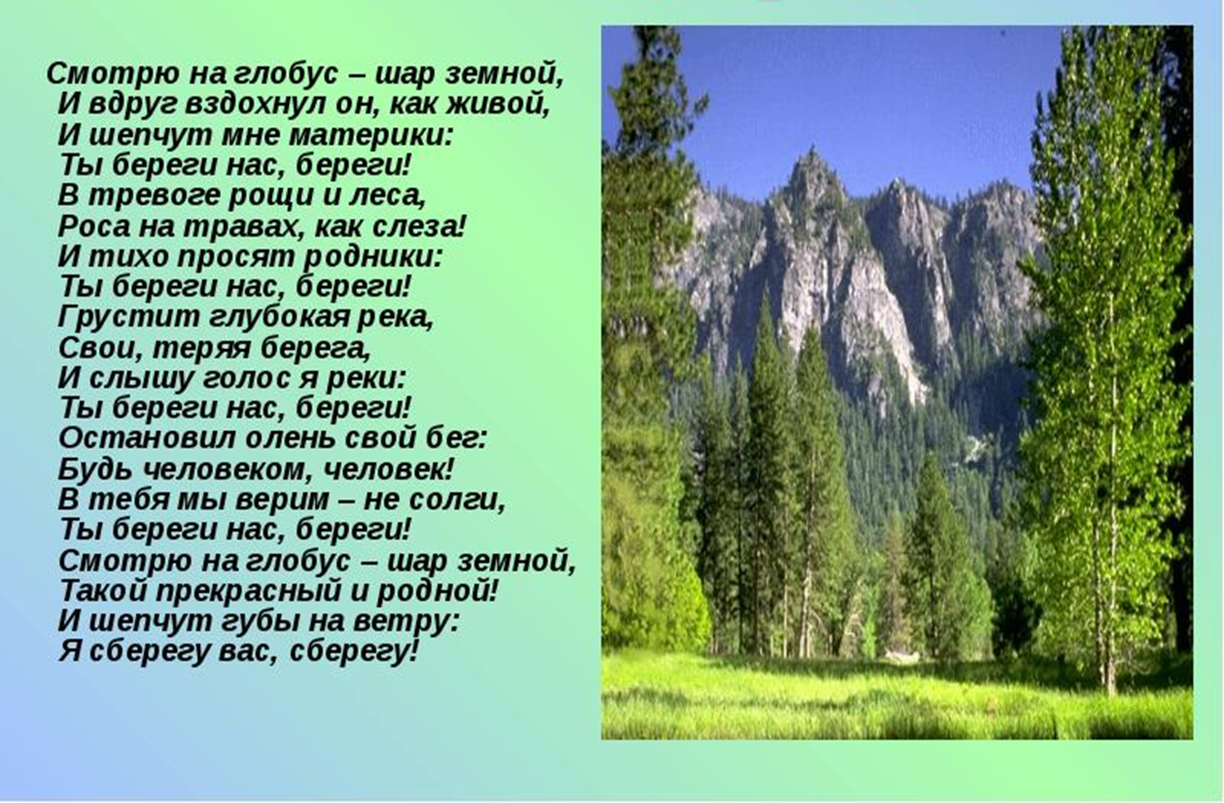

Slide 3



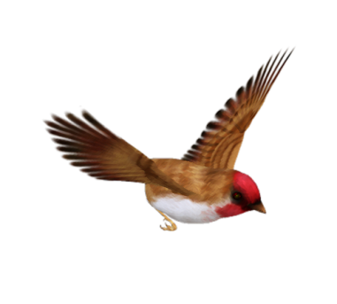
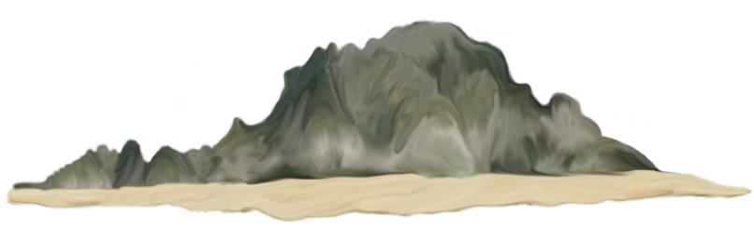

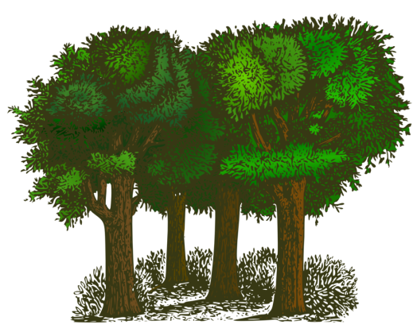

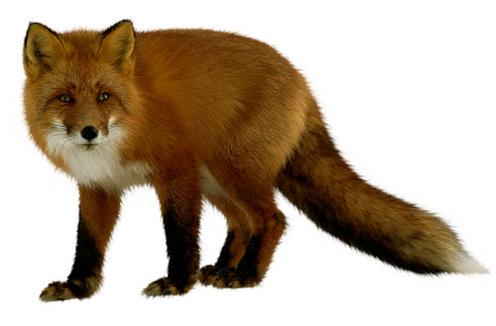

Это всё вокруг - ПРИРОДА
Природа – это всё, что нас окружает.
Нельзя называть природой только то,
что сделано руками человека.

Slide 4
Главная цель экологического воспитания - это создание условий для формирования основ экологической культуры дошкольников через разные виды деятельности, формирование правильного отношения ребёнка к природе его окружающей, к себе и людям, как к части природы.
Ведущий вид деятельности дошкольников - игра.
Поэтому одним из важных компонентов экологического воспитания является развивающая предметно-пространственная среда, при создании которой учитываются требования ФГОС ДО.
Игры на экологическую тему являются эффективным и интересным средством экологического воспитания.

Slide 5
Играя, дети лучше усваивают знания об объектах и явлениях окружающей природной среды, учатся устанавливать взаимосвязи между собой и средой, знакомятся с последовательной сменой сезонов и с изменениями в живой и неживой природе.
Реализация ФГОС ДО ставит перед воспитателем поиск новых идей, подходов, методов и форм в работе, которые были бы интересны детям и
соответствовали бы их возрасту и наиболее эффективно решали образовательные, педагогические и воспитательные задачи.
Мною и родителями моих воспитанников были сделаны различные пособия, которые направлены на развитие познавательной активности детей и развития самостоятельности, формирование экологического сознания дошкольников, воспитание любви к природе, стремления беречь и охранять её.
Возможность дидактического пособия предполагает его использования в работе с детьми всех периодов дошкольного детства.

Slide 6
Цель: формирование элементарных экологических представлений у детей дошкольного возраста
Задачи: формирование представления детей дошкольного возраста о правилах поведения в природе;
развитие умения определения времени года по совокупности признаков и примет;
развитие познавательного интереса к миру природы;
воспитание бережного, заботливого отношения к миру природы и окружающему миру в целом;
развитие речи, обогащение активного словаря;
развитие сенсорного восприятия и мелкой моторики рук;
стимулирование творческой активности детей;
воспитание усидчивости, терпения, старания.

Slide 7
Принципы создания пособий :
1. Привлекательность для детей;
2. Доступность;
3. Многофункциональность;
4. Стимулирование познавательной активности детей;
5. Соответствие гигиеническим требованиям.

Slide 8
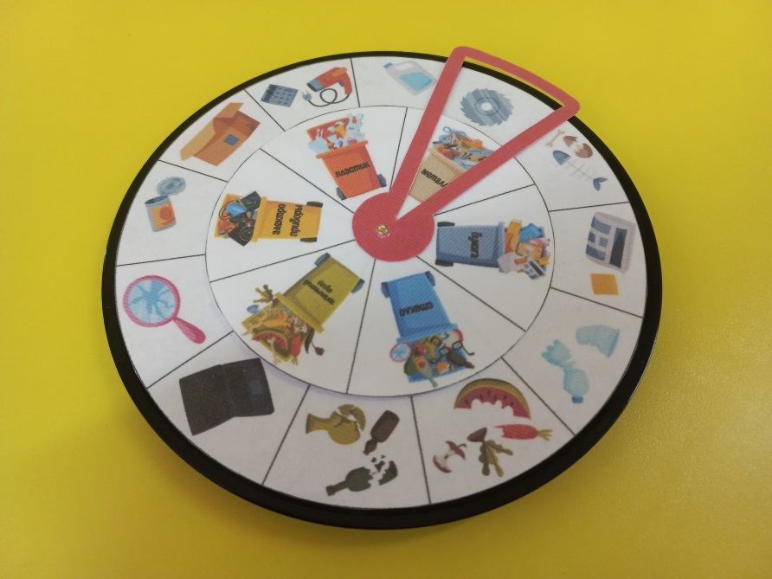
Круги Луллия «Береги природу - сортируй отходы»
Цель: содействовать ознакомлению детей с понятиями «сортировка мусора», «вторичная переработка» и представлений о способах решения важных для общества экологических проблем.

Slide 9
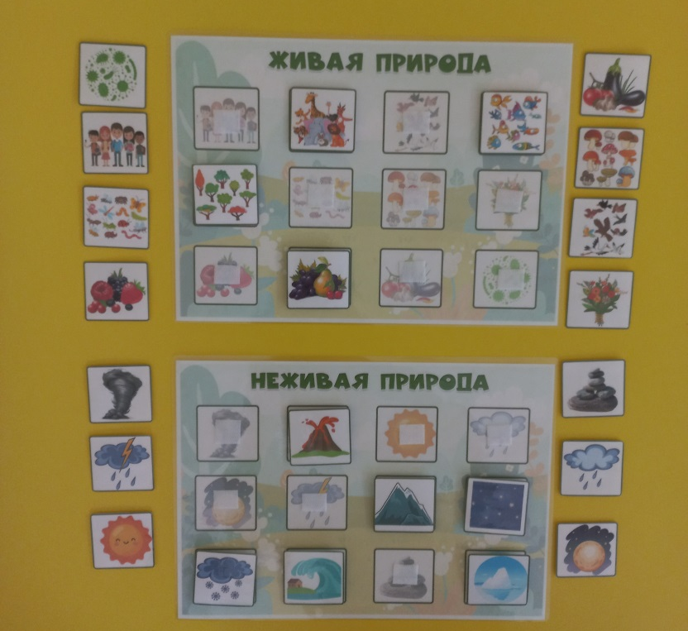
Лото «Живая и неживая природа»
Цель: расширять и закреплять представлений о природе.
Задачи: формировать
навыки различать живые и не живые объекты, находить связи между ними. Развивать связную речь.

Slide 10
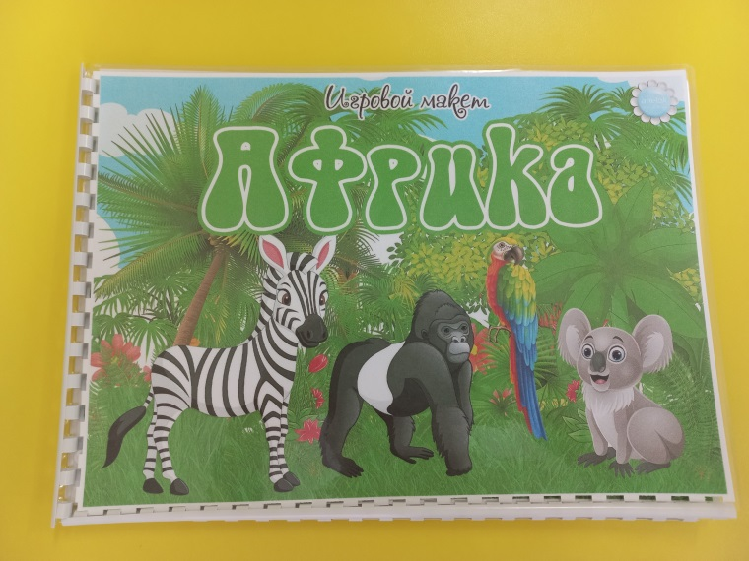
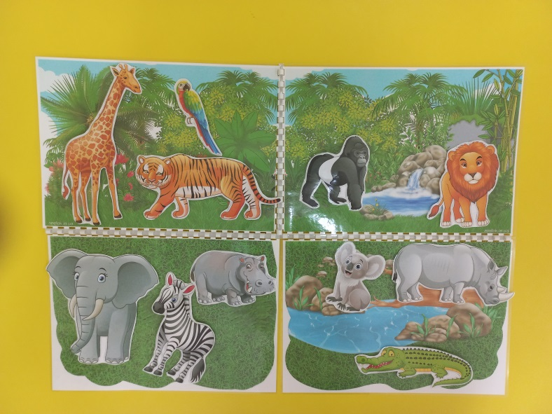
Макет экосистемы «Африка»
Цель: развивать речь, мышление, внимание, воображение, зрительное восприятие, познавательный интерес к изучению природы.

Slide 11
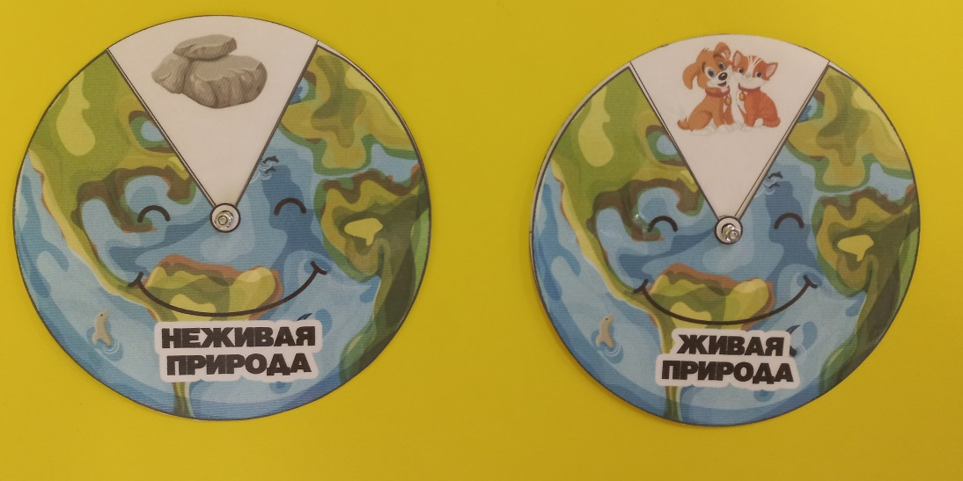
Дидактическая игра
«Живая и неживая природа»
Цель игры:
Обогащать знания детей об окружающем мире
Задачи:
Учить разделять объекты живой и неживой природы. Расширять и обобщать знания детей о живой и неживой природе. Развивать связную речь.
Формировать бережное отношение к живой природе.

Slide 12
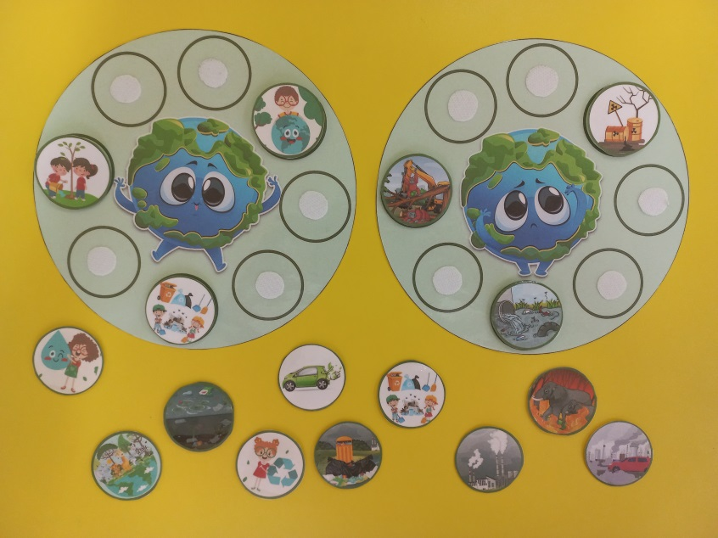
Дидактическая игра
«Когда Земля грустит и радуется»
Цель игры: Создание условий для формирования представлений у детей старшего дошкольного возраста о правилах поведения в природе, об источниках возникновения мусора, о влиянии отходов на окружающую среду
и здоровье человека.

Slide 13
Также в работе с детьми использую :
Дидактическая игра "Развитие яблони»
Дидактическая игра "Тень осенних листьев"
Дидактическая игра "Выбери главное"
Дидактическая игра "Что изменилось?"
Дидактическая игра: «Кто где живет?»
Дидактическая игра «Времена года»

Slide 14

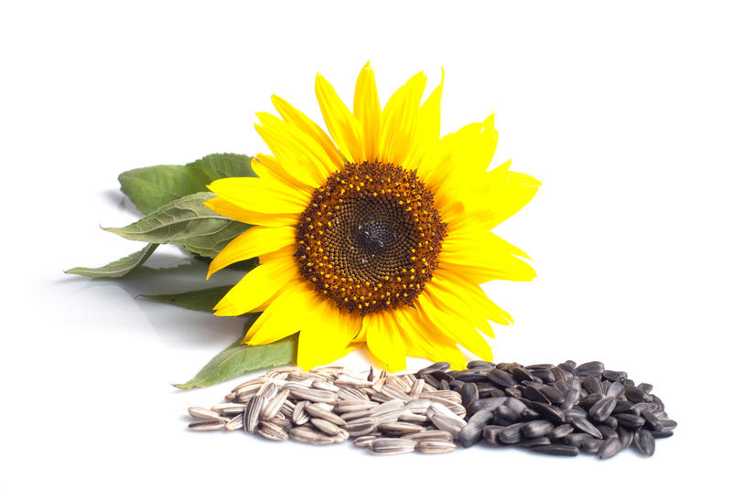



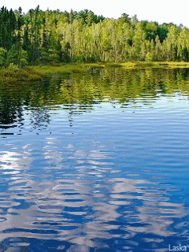
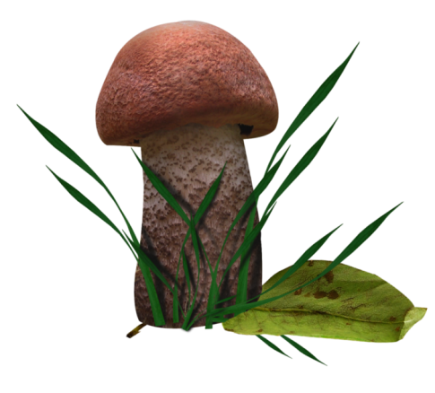


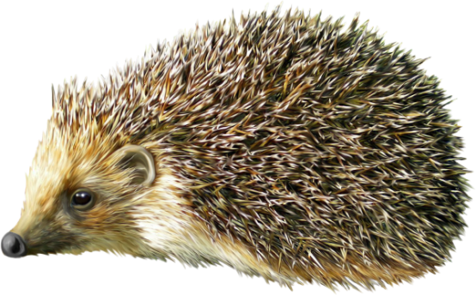
Распредели объекты природы на группы
Живая природа
Неживая природа

Slide 15
Таким образом, можно сделать вывод, что одним из важнейших условий реализации задач экологического образования дошкольников является правильная организация и развивающей предметно-пространственной среды, которая способствует познавательному развитию ребенка, эколого-эстетическому развитию, формированию экологически грамотного поведения детей их родителей в разных видов деятельности.

Slide 16
Спасибо за внимание!

